Slide 1
§8.7 正弦级数与余弦级数
一般说来,一个函数的傅里叶级数既含有正
弦项,又含有余弦项.但是,也有一些函数的傅里
叶级数只含有正弦项或者只含有常数项和余弦项.
定理:
傅里叶级数时,它的傅里叶系数为:

Slide 2


数时,它的傅里叶系数为

Slide 3
证:
奇函数
偶函数
同理可证(2)

Slide 4

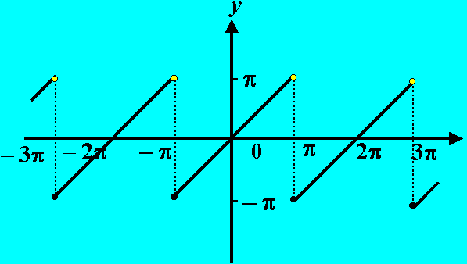
解
所给函数满足狄利克雷充分条件.

Slide 5
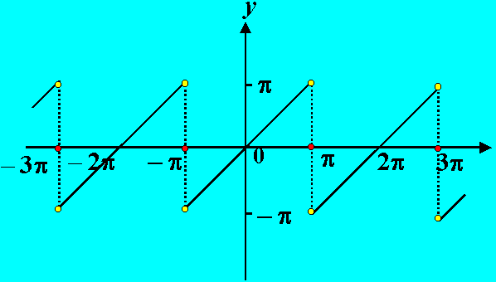
和函数S(x)的图象

Slide 7

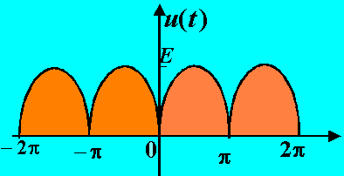
解
所给函数满足狄利克雷条件, 在整个数轴上连续.
t

Slide 10
二、函数展开成正弦级数或余弦级数
非周期函数的周期性延拓
则有如下两种情况

Slide 11
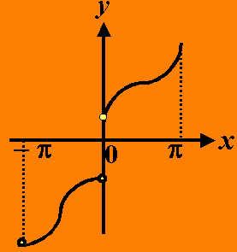

奇延拓::

Slide 12
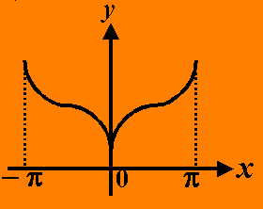

偶延拓:

Slide 13


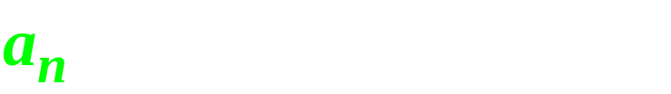
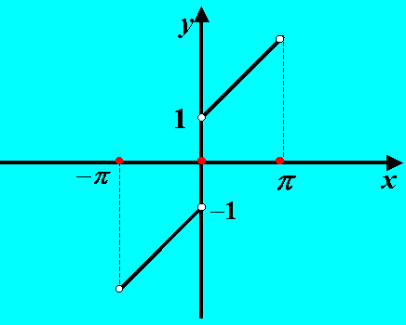
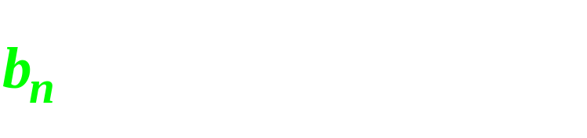
解
(1)求正弦级数.

Slide 14
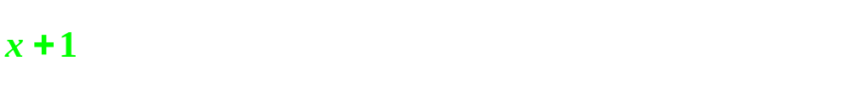

Slide 15

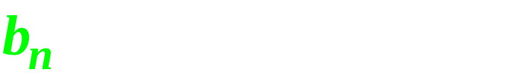
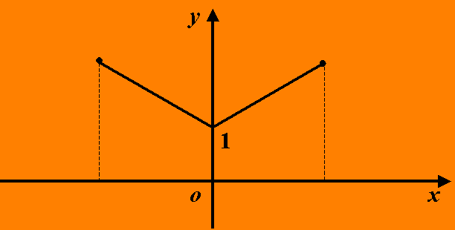

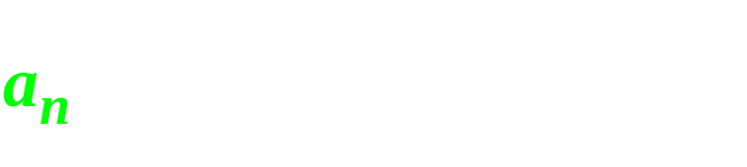
(2)求余弦级数.

Slide 16
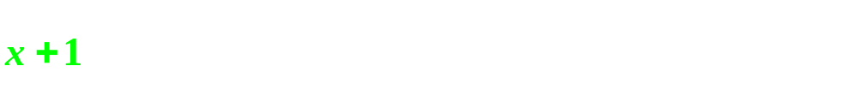

Slide 17

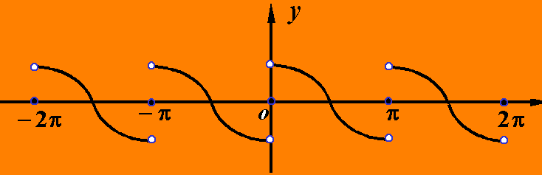
例2
解:

Slide 18

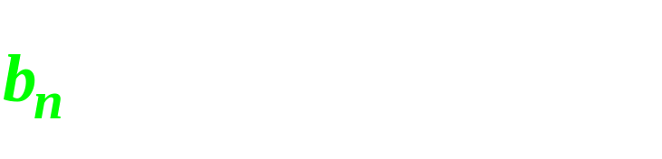

Slide 20
